Slide 1


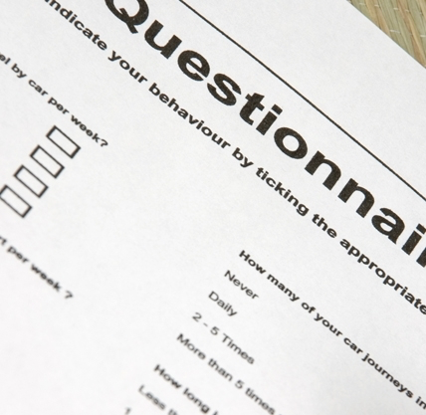
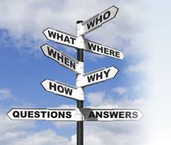
Opgave 2 / Handel med fast ejendom
Uddannelsessted:
CPH Business Academy, Hillerød afdeling.
Mål:
Opnå viden om handel medfast ejendom
Undervisningsdag:
2024
Underviser:
Søren Thestrup, lektor, cand.jur.

Slide 2
3. Mangler ved fast ejendom

Slide 3
3. Mangler ved fast ejendom
1. Hvad er en mangel?
2. Kan sælger blive ansvarlig for mangler, selvom der er udarbejdet tilstandsrapport?

Slide 4
3. Mangler ved fast ejendom
1. Hvilken pligt har køber – ved siden af sælgers oplysningspligt?
2. Hvem er ansvarlig for mangler uden for bygningen?
3. Hvilke misligholdelsesbeføjelser kan køber gøre gældende, hvis der er mangler?

Slide 5
4. Ejendomsmæglers ansvar

Slide 6
4. Ejendomsmæglerens ansvar
1. Ud fra hvilken standard vurderes ejendomsmæglerens rådgiveransvar?
2. Hvornår kan ejendomsmægleren blive objektivt ansvarlig?
3. Hvilken institution kan en forbruger klage til i relation ejendomshandel?
4. Hvem træffer afgørelse i sager om overtrædelse af LOFE og god skik?

